Slide 1
Качественный анализ интерфейсов

Slide 2
Существующие решения для оценки эргономичности ПО
ГОСТ 28195-89 Оценка качества программных средств. Общие положения
Рассматривает комплексное качество ПО, в том числе интерфейса.
Задает метрики оценки и критерии замера метрики. Критерии бинарны (либо 0, либо 1).
Соответствие критерию определяется по количеству соблюденных метрик.
ГОСТ Р ИСО/МЭК 9126-93 Оценка программной продукции. Характеристики качества и руководства по их применению
Определяет 6 характеристик, которые описывают качество программного обеспечения. Описывает использование характеристик качества
для оценки качества ПО. Не определяет методы измерения, ранжирования и оценки. Помогает установить требования к качеству ПО.

Slide 3
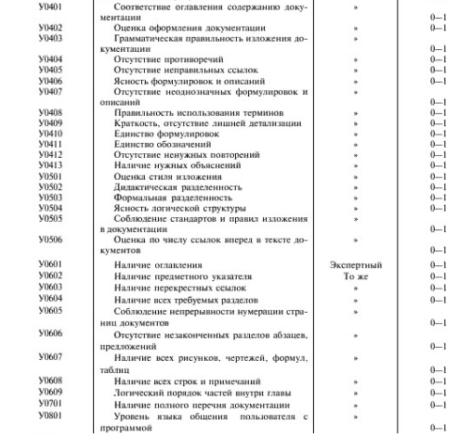
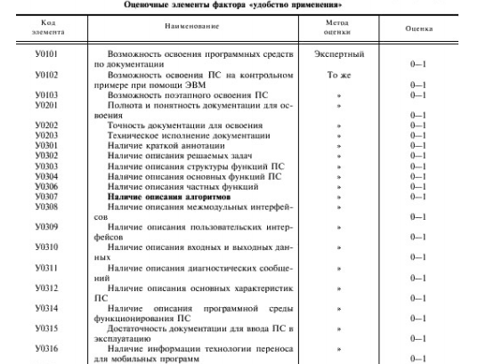
Параметры оценки интерфейса в соотв. с ГОСТ 28195-89

Slide 4
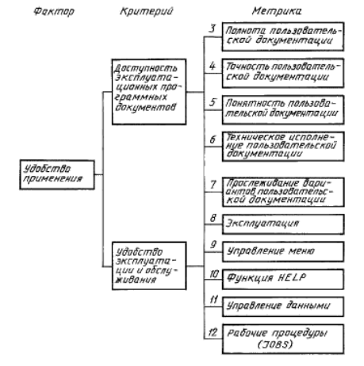
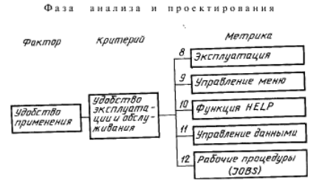
Место эргономики на разных стадиях разработки продукта

Slide 5
Стандарты ISO
Стандарты серии ИСО исчерпывающе рассмотрены в работах Найджела Бевана
Bevan N. International Standards for HCI and Usability // International Journal of Human-Computer Studies.– 2001.– 55
Bevan N. Human-Computer Interaction Standards Proceedings of the 6th International Conference on Human Computer Interaction.– Yokohama, July 1995. Anzai & Ogawa (eds), Elsevier.
Bevan N. International Standards for HCI. – http://www.nigelbevan. com/papers/International_standards_HCI.pdf

Slide 6
В разработке находится множество стандартов, касающихся программного обеспечения, это свидетельствует о нехватке четких правил и ориентиров для разработчиков.
Например, активно разрабатываются стандарты группы ИСО 9241.
В стадии разработки часть 100 «Введение в эргономику программного обеспечения», часть 113 «Графический интерфейс GUI и принципы управления», часть 133 «Диалоги непосредственного управления», и т.д.

Slide 7
Разработчики стандартов стараются двигаться в сторону универсализации стандартов.
Количество и разнообразие средств управления увеличивается, и невозможно создавать отдельные стандарты для каждого из них.
Тем более, что индустрия развивается темпами, которые предполагают, что стандарт будет выходить уже устаревшим.
Поэтому сейчас вырабатываются общие когнитивные законы эргономического взаимодействия человек-машина, которые будут равно работать для всего разнообразия интерфейсов, в том числе, с новыми способами ввода-вывода.
На основе существующих стандартов, невозможно провести количественную оценку интерфейса и на данный момент не существует практики выдачи сертификатов «по пользовательскому качеству».

Slide 8
Сертификация ПО
Сертификация программ или сертификация программного обеспечения не является обязательной процедурой.
Сертификат на программное обеспечение можно получить на добровольной основе.
Сертификация программ проводится на соответствие требованиям ГОСТов, которые определяют нормы и правила для программного обеспечения.
Системы сертификации разного вида отличаются ориентацией на различные типы ПО. Это системы Минобороны, ФСТЭК, ФСБ и другие. Среди них основными можно считать системы ФСТЭК и ФСБ.

Slide 9
ФСБ-сертификация используется для мониторинга подсистем программного обеспечения, которые используют защиту криптографического плана, причем в России сегодня применяют только отечественные алгоритмы криптографии.
Чтобы ознакомиться с теми требованиями, которые выдвигает ФСБ для подсистем ПО, необходимо иметь специальное разрешение, так как эти требования не придаются всеобщей огласке.
ФСТЭК-сертификация проверяет техническую защиту информации, применяя не криптографические методы.
Требования данной сертификационной системы являются общедоступными, их можно найти на официальном сайте ФСТЭК.

Slide 10
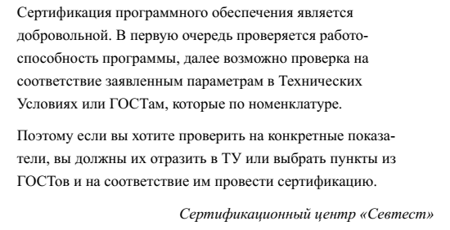
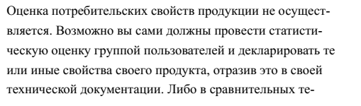
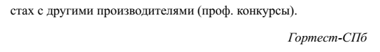
Процесс сертификации ПО, который существует сей час, оценивает только корректность кода и алгоритмов, и не включает в себя оценку эргономики интерфейса.

Slide 11
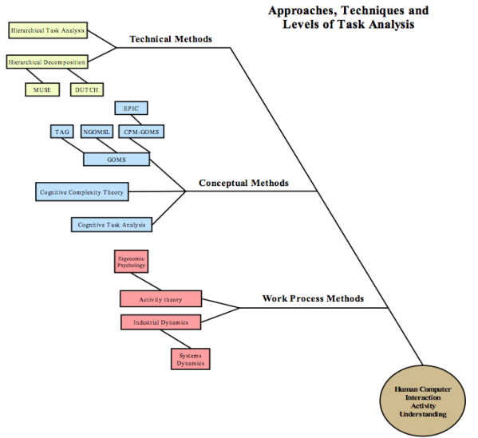
Способы оценки эргономичности
Crystal A., Ellington B. Task analysis and human-computer interaction: approaches, techniques, and levels of analysis.– Proceedings of the Tenth Americas Conference on Information Systems, New York, New York, August 2004

Slide 13
В данной теме будут рассмотрены упражнения, посвященные преобладающим сегодня эвристическим принципам построения и анализа удобного интерфейса:
Просмотр веб-страниц;
Способы достижения быстрого просмотра веб-сайта;
Недостаточная очевидность;
Сокращение текстовой информации;
Оценка начальной страницы веб-сайта;
Использование вкладок;
Анализ навигации веб-сайта;
Анализ доброжелательности пользователя.

Slide 14
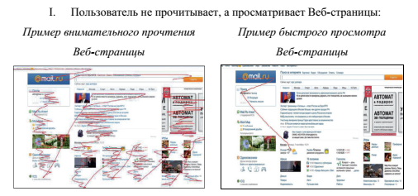
1. Просмотр веб-страниц
Установлено несколько важных фактов о том, как пользователь работает с информацией на веб-сайтах:

Slide 15
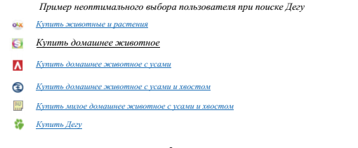
II. Пользователи принимают неоптимальное решение при работе с опциями. Быстро выбирают тот вариант, который кажется более подходящим в данный момент.

Slide 16
III. Пользователи стараются применять известные им методы работы с интерфейсом, совершенной не учитывая, что другие возможности интерфейса были бы быстрее в использовании.

Slide 17
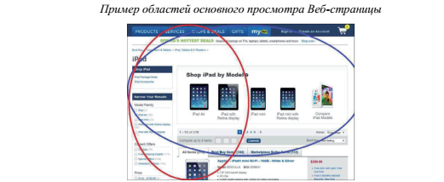
IV. Пользователи проводят 80% времени в верхней части веб-страницы, и только 20% времени ниже полосы прокрутки. Кроме того, 70% времени пользователи просматривают левую половину страницу и 30% правую.

Slide 18
Постановка задачи 1
Выполнить поисковое задание в Интернете: за 5 минут найти информацию о стоимости самого дешевого Ipad в Санкт-Петербурге.
За 1 минуту найти максимальное количество ссылок о себе в Интернете.
Провести эксперимент по оценке временных затрат своей работы в Интернете при поиске различной информации, вычислить среднее и СКО.
Цель первого упражнения – заострить внимание разработчика пользовательских интерфейсов на особенностях быстрой работы современных пользователей в сети. Для этого необходимо выполнить задачи на скорость, чтобы внимательно изучить свои действия при быстром просмотре веб-сайтов.

Slide 19
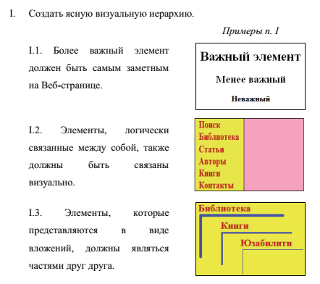
2. Способы достижения быстрого просмотра веб-сайта
Для того, чтобы достигнуть быстрого и удобного просмотра веб-сайта существует несколько способов:

Slide 20
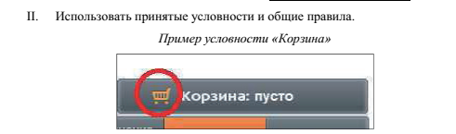

Slide 21
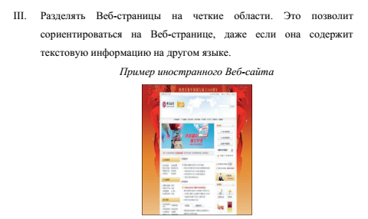

Slide 22
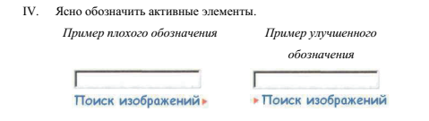

Slide 23
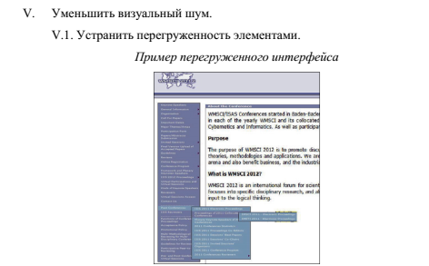

Slide 24
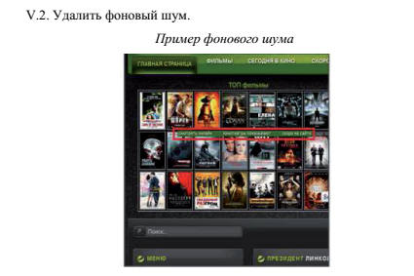

Slide 25
Постановка задачи 2
Выполнить поисковое задание в Интернете: найти по одному примеру веб-сайта, каждый из которых иллюстрирует один из указанных способов достижения быстрого просмотра веб-сайта.
Найти примеры пяти веб-сайтов для каждого из указанных способов.
Найти примеры нескольких комбинаций трех указанных способов.

Slide 26
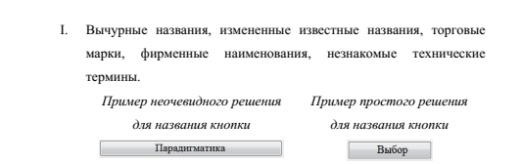
3. Недостаточная очевидность
Простоте, понятности и очевидности веб-страницы мешают следующие недостатки в элементах пользовательского интерфейса:

Slide 27
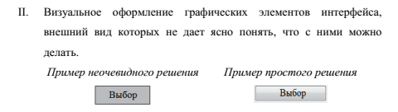
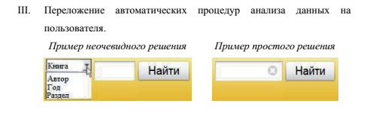

Slide 28
Постановка задачи 3
Выполнить поисковое задание в Интернете: найти по одному примеру веб-сайтов, которые иллюстрируют указанные недостатки.
Найти примеры пяти веб-сайтов для каждого из указанных недостатков.
Найти примеры комбинаций их двух указанных недостатков.

Slide 29
4. Сокращение текстовой информации
Сокращение текстовой информации на веб-сайте призвано улучшить юзабилити следующим образом:
Снизить «уровень шума» на веб-страницах.
Выделить ценное и полезное содержание.
Уменьшить размер веб-страницы, позволив тем самам выводить их на экран целиком, без необходимости дополнительной прокрутки.
При этом желательно, чтобы оставшаяся текстовая информация на веб-страницах содержала минимум общей информации (вступительные тексты, самореклама) и минимум инструкции для пользователя.

Slide 30

Постановка задачи 3
Сократить по смыслу представленную ниже текстовую информацию вдвое, а затем получившийся текст также сократить вдвое.
Найти примеры пяти веб-сайтов, на которых не выполняются рекомендации по сокращению текстовой информации.
Написать собственное обращение к пользователям своего веб-сайта с учетом рекомендаций по размещению текстовой информации.

Slide 31
4. Оценка начальной страницы веб-сайта
Начальная страница сайта служит целям представления пользователям информации, которую он ищет; представления дополнительной информации; демонстрации способа начала работы с сайтом; вызова интереса к сайту. Начальная страница должна содержать:
Основную идею и назначение сайта.
Иерархия веб-сайта.
Окно поиска.
Анонсы содержания веб-сайта (обзор содержания и сервисов).
Периодически обновляемое содержимое.
Реклама.
Ссылки на содержание веб-сайта, наиболее запрашиваемое пользователями.
Регистрация.

Slide 32
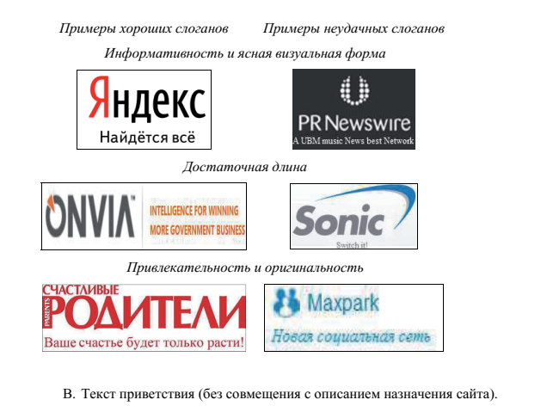
Основная идея начальной страницы сайта может быть передана следующим образом:
Слоган (под, над или рядом с логотипом сайта). Без слогана могут обойтись сайты, достигшие статуса обиходных или популярных источников информации.
Текст приветствия (без совмещения с описанием назначения сайта).

Slide 33
Если взять рекламный слоган и прочитать его в прошедшем времени, то получится подзаголовок или идея для фильма — к такому выводу пришёл режиссёр и сценарист Натан Рюггер.
Его подписчики в Twitter опробовали это упражнение на англоязычных слоганах, а Рюггер развил некоторые идеи в полноценные синопсисы.
К флешмобу присоединился и Стивен Кинг.
Макдоналдс —
«Вот что я любил».
Pepsi —
«Мы брали от жизни всё».
L’Oreal —
«Ты была этого достойна».
Kitekat —
«Твоя кошка тебе доверяла».

Slide 34
Постановка задачи 4
Рассмотреть начальные страницы сайтов https://www.rospotrebnadzor.ru/ , https://rscf.ru/ , https://www.parents.ru/. Выполнить их анализ, ответив на вопросы: какова основная идея сайта? Что на нем можно сделать? Откуда можно начать пользоваться сайтом? Почему пользователь из целевой аудитории должен быть здесь, а не на другом сайте?
Найти примеры пяти веб-сайтов, для которых не выполняются рекомендации по размещению информации на начальной странице. Оценить, дает ли это преимущество веб-сайту.
Написать собственное обращение к пользователям своего веб-сайта с учетом рекомендаций по размещению текстовой информации.

Slide 35
5. Анализ навигации веб-сайта
Посещение сайта обычно состоит из нескольких последовательных процедур:
Пользователь определяется с тем, что он ищет;
Решаете, будет ли он искать самостоятельно или с помощью окна поиска;
Перемещается по иерархии сайта с помощью навигационных указателей;
При отсутствии информации пользователь уходит с сайта.

Slide 36
Особенности поиска информации на сайте:
Отсутствие ощущение масштаба.
Отсутствие ощущение направления.
Отсутствует ощущение местоположения.
Поэтому, назначение навигации сайта является:
Формирование иерархической структуры веб-сайта;
Помощь пользователю в поиске информации
Ориентация пользователя в его местоположении.

Slide 37
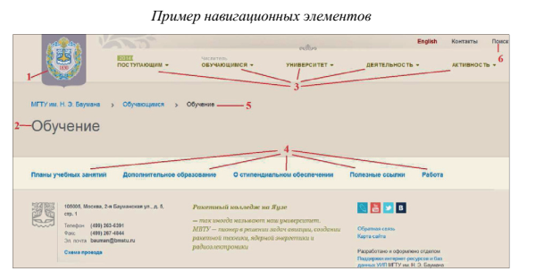
Основные навигационные элементы веб-сайта:
Логотип веб-сайта.
Название веб-страницы.
Разделы.
Элементы локальной навигации.
Индикаторы местоположения.
Поиск.

Slide 38
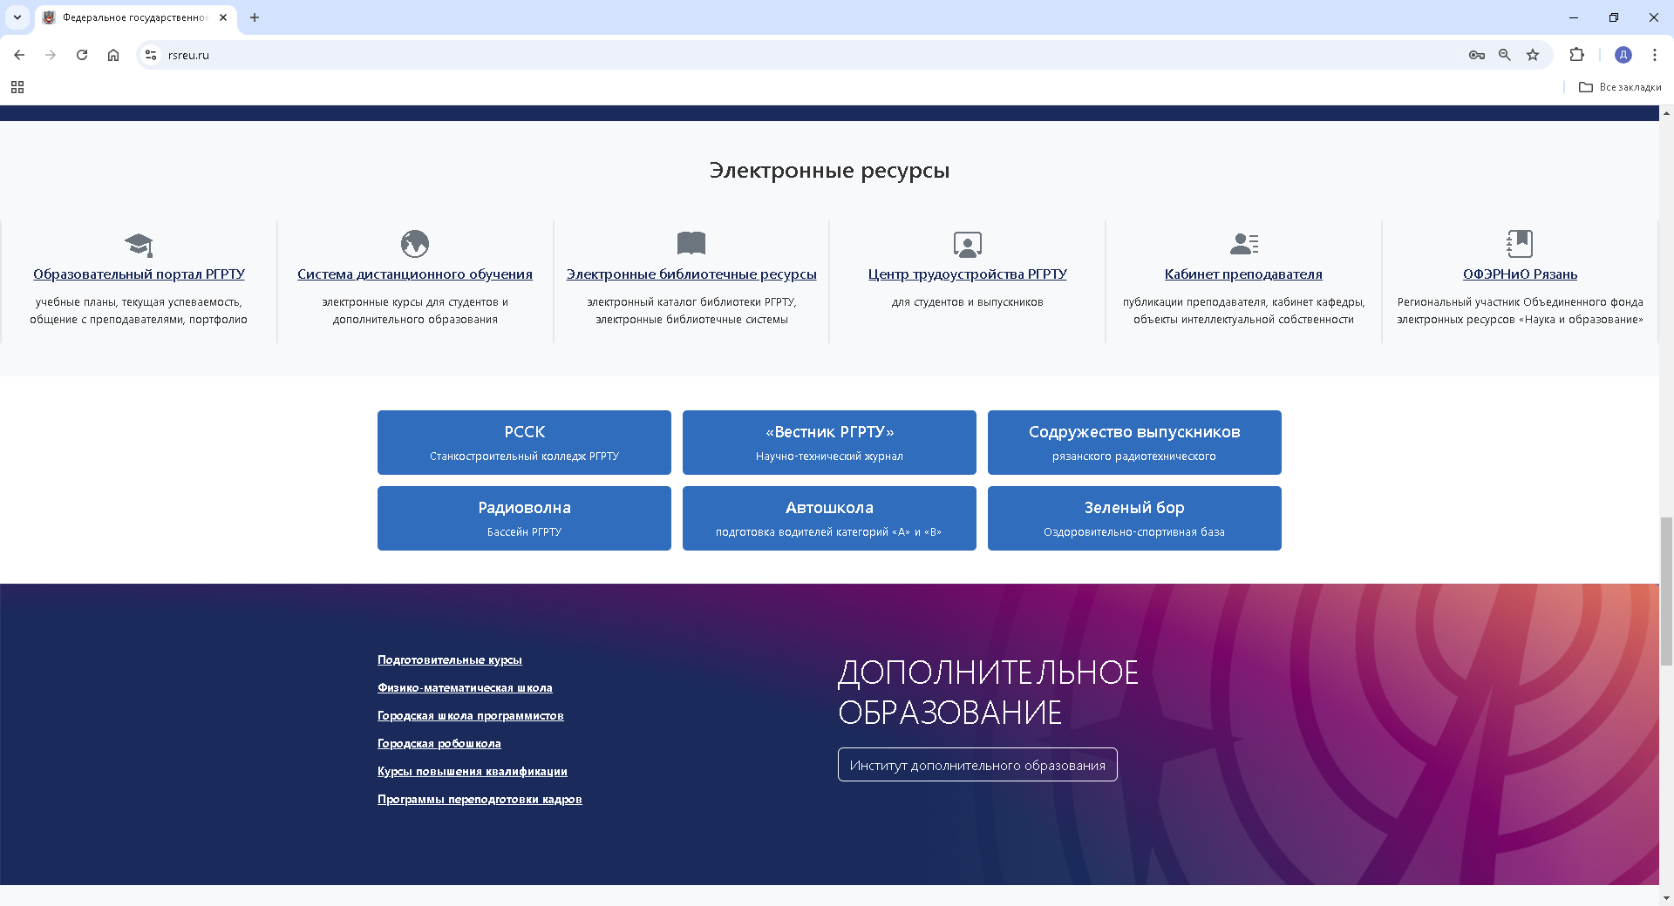
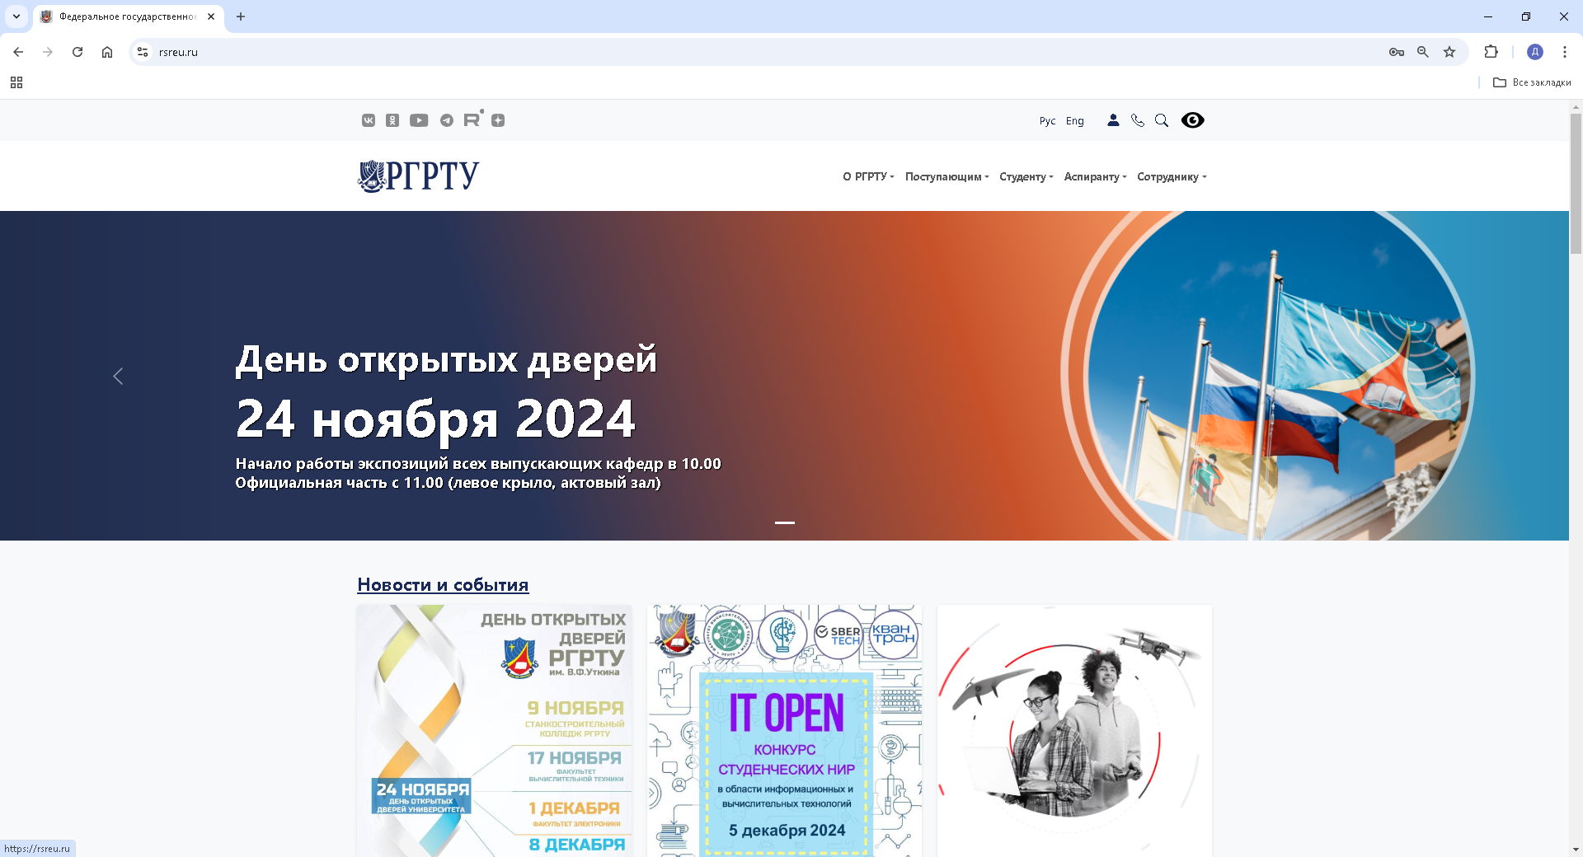
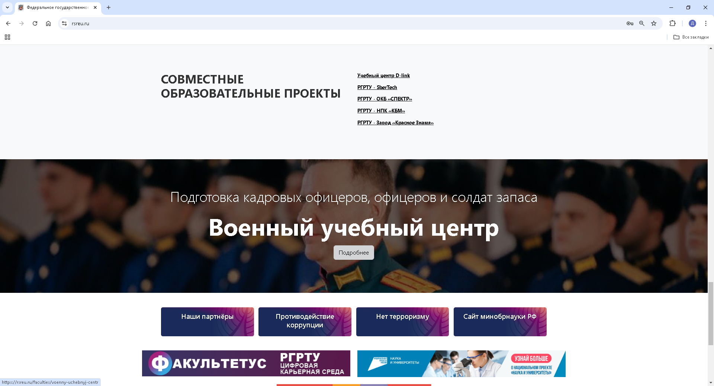

Slide 39
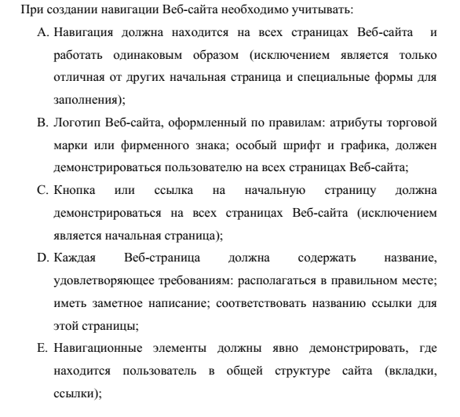

Slide 40
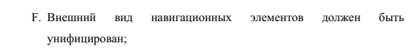

Slide 41
Постановка задачи 5
Открыть случайным образом пять веб-страниц разных веб-сайтов. На каждой странице необходимо найти и выделить элементы навигации 1-6.
Предложить свой вариант для веб-страниц найденных веб-страниц.

Slide 42
6. Использование вкладок
Вкладки стали популярным элементом веб-сайтов, так как они являются:
Очевидными и простыми.
Легко узнаваемыми и привлекательными.
Интуитивно упорядоченными.
Условными обозначениями физического пространства (впереди-сзади, внутри-снаружи).

Slide 43
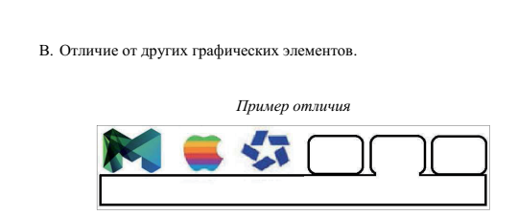
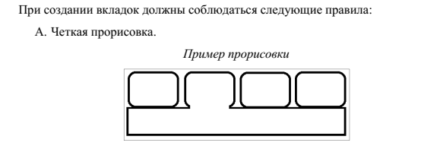
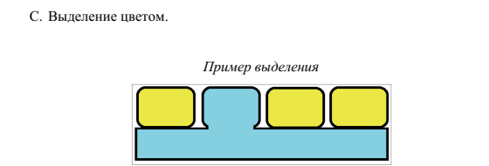
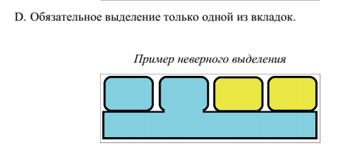
Правила при создании вкладок:

Slide 44
Постановка задачи 6
Выбрать три сайта с вкладками. Провести их анализ в соответствии с правилами A-D.
Провести анализ еще четырех веб-сайтов с вкладками. Провести их анализ в соответствии с правилами A-D. Найти возможные комбинации правил.
Предложить свои варианты исправления возможных ошибок этих сайтов.

Slide 45
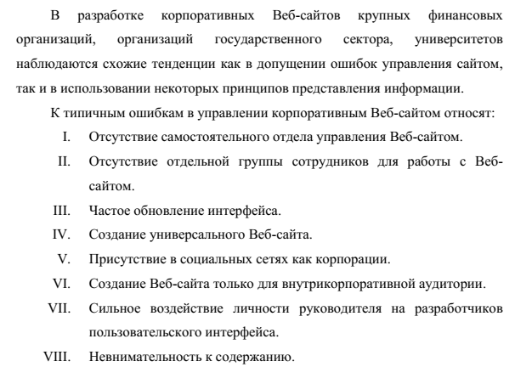
7. Статистика корпоративных веб-сайтов

Slide 47
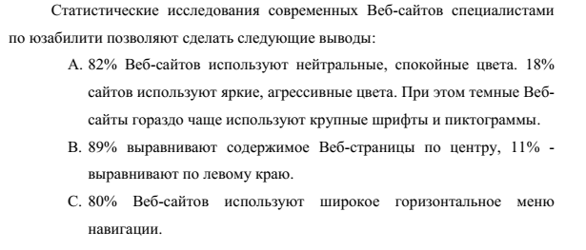

Slide 48
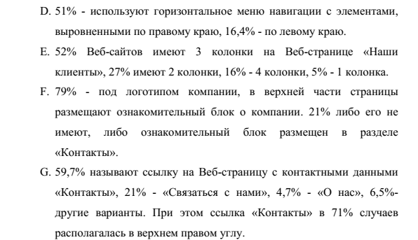

Slide 49
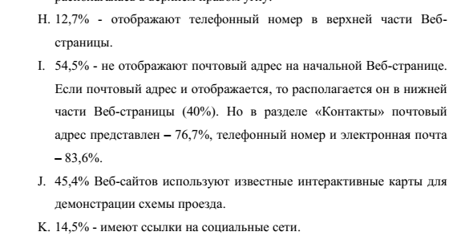

Slide 50
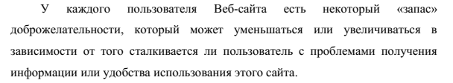
8. Анализ доброжелательности пользователя

Slide 51
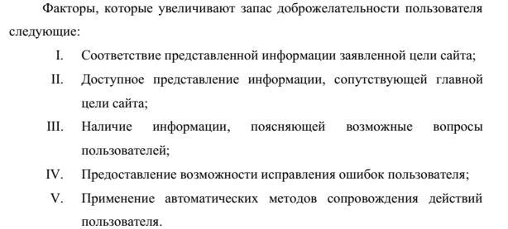

Slide 52
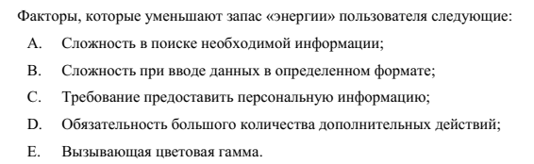

Slide 53
Постановка задачи 8
Оценить собственную доброжелательность по 100-бальной шкале. Выполнить на 10 случайных сайтах по 10 запросов к элементам интерфейсов веб-страниц.
Прибавить к исходному значению доброжелательности +1 или -1, в зависимости от того, какой из факторов I-V или A-E встретился на веб-странице.
Вычислить итоговую доброжелательность.

